Slide 1
Prehranjevalne verige
ALI
KDO BO KOGA POJEDEL

Slide 2
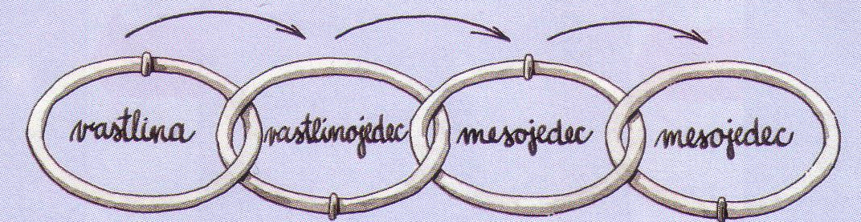
Vsaka prehranjevalna veriga se začne z RASTLINO.
Drugi člen so po navadi RASTLINOJEDE ŽIVALI – RASTLINOJEDCI.
Tretji člen so MESOJEDCI, ki se hranijo z rastlinojedimi živalmi.
Živali, ki se hranijo z rastlinsko in živalsko hrano, imenujemo VSEJEDCI.
Vsi nadaljnji členi so MESOJEDCI, ki se hranijo z mesojedimi živalmi.
Zadnji del verige so RAZKROJEVALCI.

Slide 3
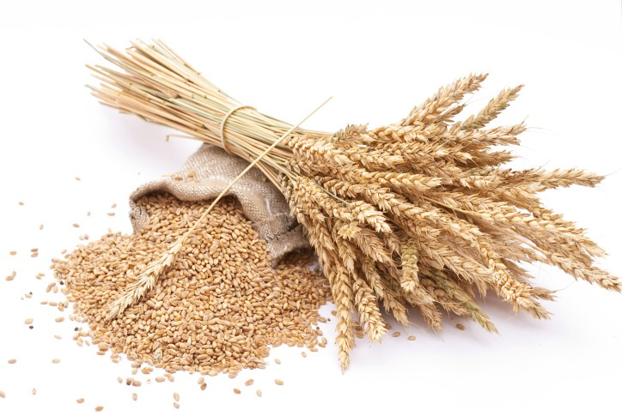
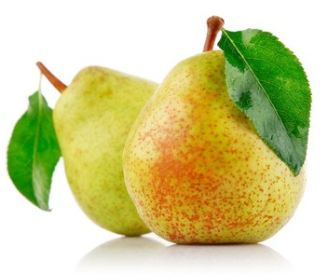
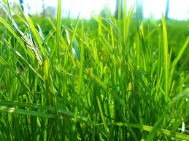
RASTLINE predstavljajo hrano za živali in človeka.
TRAVA
HRUŠKI
PŠENICA

Slide 4
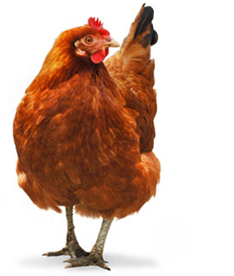
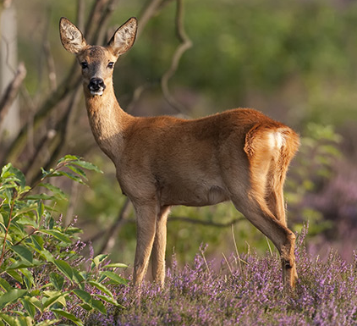
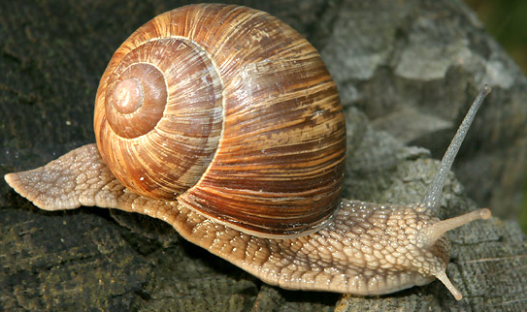
RASTLINOJEDE ŽIVALI - RASTLINOJEDCI so živali, ki se hranijo z rastlinsko hrano.
POLŽ
KOKOŠ
SRNA

Slide 5
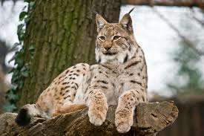
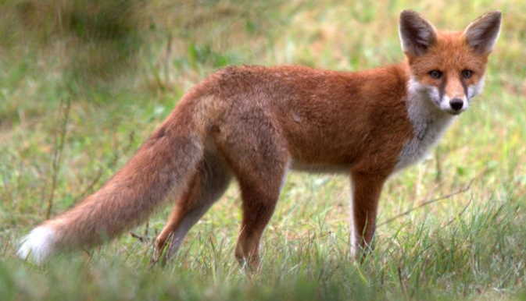
MESOJEDE ŽIVALI - MESOJEDCI so živali, ki se hranijo z živalsko hrano.
RIS
LISICA

Slide 6
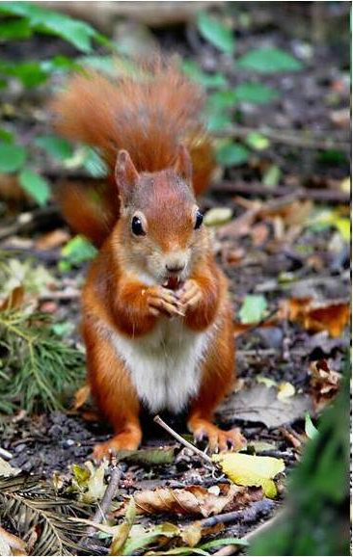
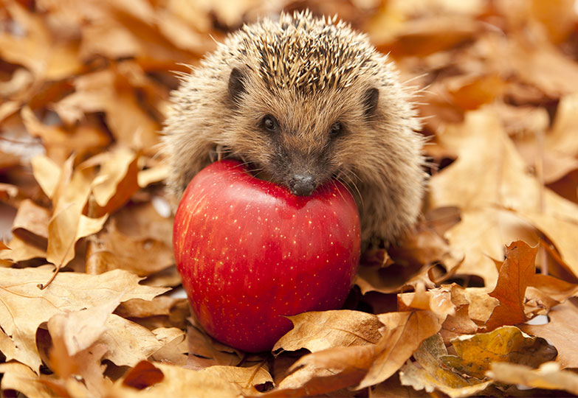
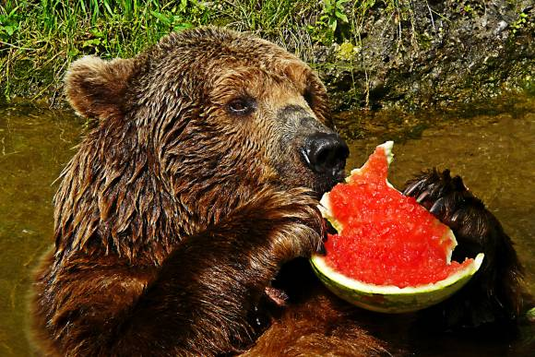
VSEJEDE ŽIVALI - VSEJEDCI so živali, ki se hranijo z rastlinsko in živalsko hrano.
JEŽ
VEVERICA
RJAVI MEDVED

Slide 7
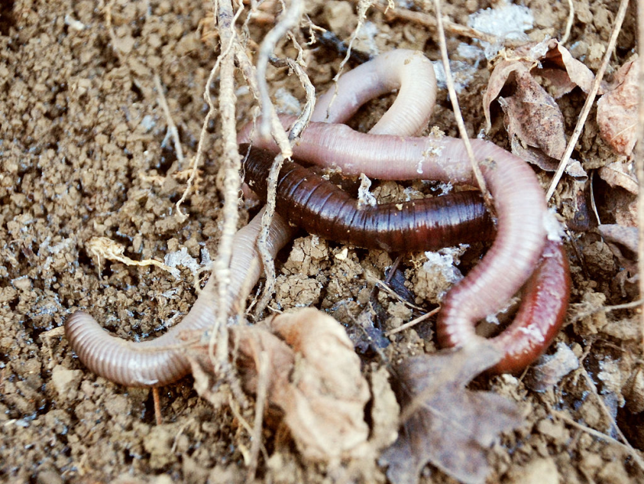
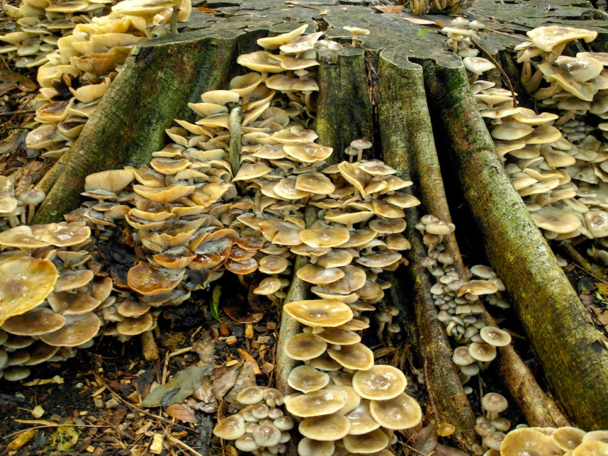
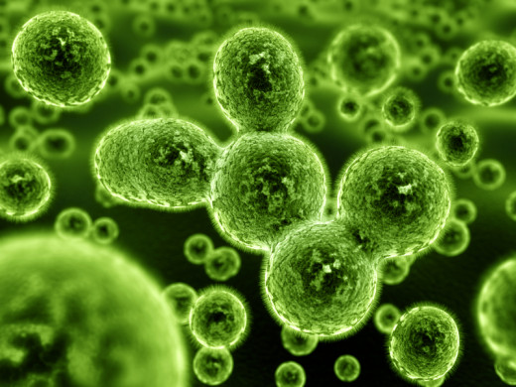
RAZKROJEVALCI se prehranjujejo z ostanki odmrlih živih bitij.
GLIVE
DEŽEVNIKI
BAKTERIJE

Slide 8
Viri:
http://uciteljska.net/ucit_search.php?mode=search
https://zdravljeisreca.com/izuzetno-zrno-psenice/
http://greatfon.com/sl/pictures/146914/version/2000x1500
http://jazkuham.si/hruska-clanek-415
http://www.tonis.at/si/tonis-welt/velicastni-trije/kokos.html
https://www.bodieko.si/srna
http://www.naturephoto-cz.com/veliki-vrtni-polz-picture_sl-1161.html
http://www.iucbeniki.si/nit5/1338/index3.html
http://www.forum-lov.org/modrijanka/zveri/1196-lisica
https://eucbeniki.sio.si/nar6/1556/index2.html
https://www.zdravstveni.com/zdravlje/infekcije/tuberkuloza-lijecenje/
http://vizita.si/clanek/bolezni/superbakterije-odporne-na-antibiotike-tudi-pri-nas.html
http://jedilnilist.blogspot.si/p/jedilni-list-za-zivali.html
http://www.rtvslo.si/modload.php?&c_mod=blog&op=func&func=print&c_menu=52138
https://www.abanka.si/jezek/jezek-kdo-si

